Slide 1
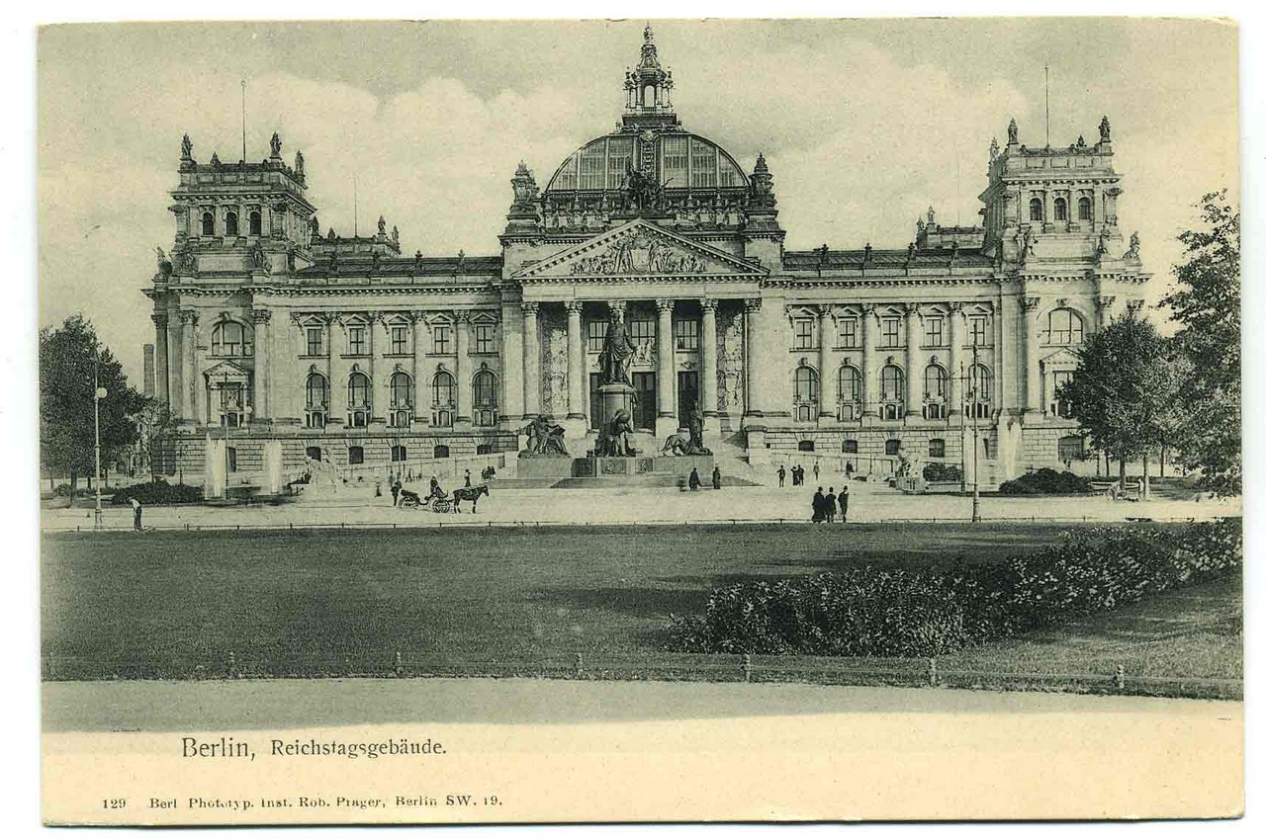
Тема 9. Держава та право Німеччини (ХIX ст. – на поч. ХХ ст.)

Slide 2
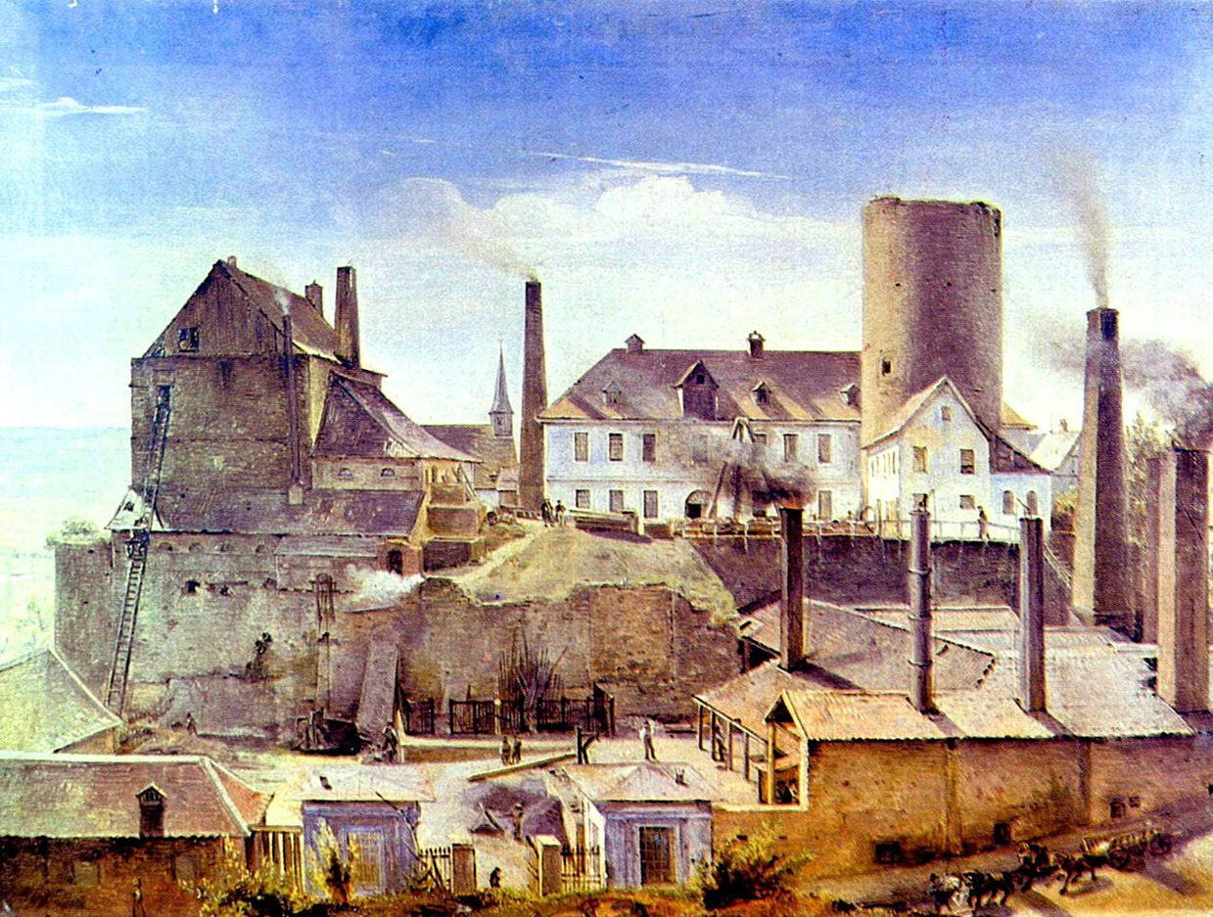
План:
1. Об’єднання Німеччини на чолі з Пруссією
2. Конституція 1871 р.
3. Розвиток права Німецької імперії

Slide 3
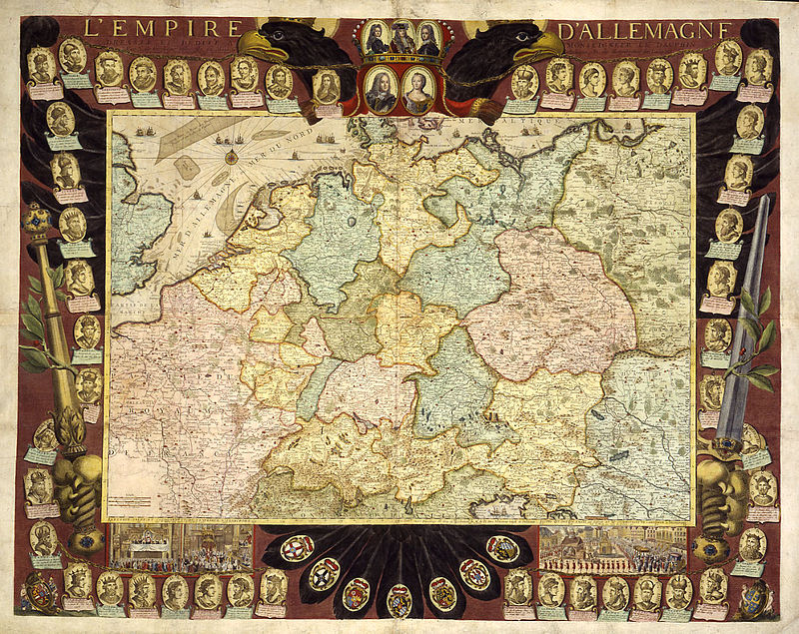
У XVIII ст. "Священна римська імперія німецької нації" лише формально вважалася єдиною державою, включаючи в себе більше 300 володінь, що були незалежними державами.

Slide 4
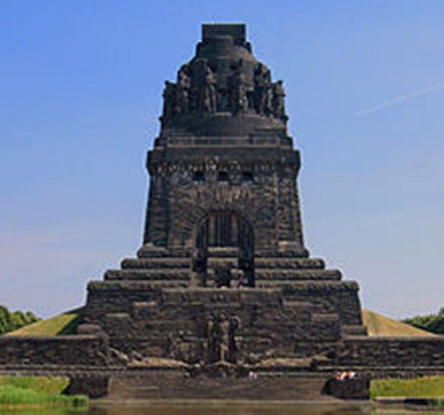
Переможні наполеонівські війни зумовили розпад імперії.
У 1806 році частина німецьких держав були об'єднані у конфедерацію, що мала назву "Рейнський союз", і перебувала під протекторатом Франції.
Пам'ятник Битві народів
відзначає перемогу німецького народу в над Наполеоном

Slide 5
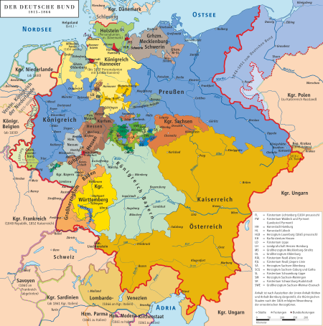
Після розгрому
Наполеона у 1815 році держави-переможниці (Пруссія, Австрія, Росія, Англія) на Віденському конгресі прийняли акт про створення Німецького союзу - конфедерації без центральних органів влади

Slide 6
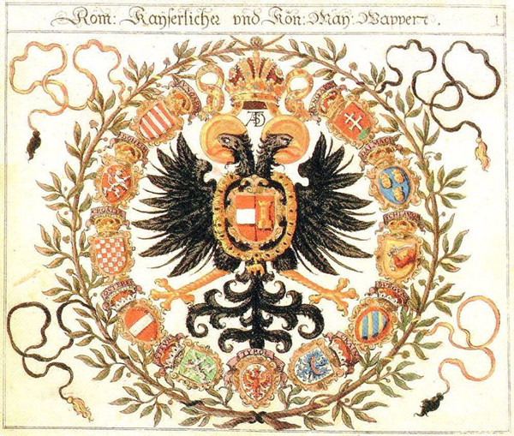
З 1816 по 1847 р. у більшості німецьких держав були прийняті перші конституції.
Вони закріплювали монархічну форми правління. Державами керували монарх, контрольований ним станово-представницький орган – ландтаг і відповідальний перед монархом уряд.
Усі конституції містили перелік демократичних прав і свобод

Slide 7
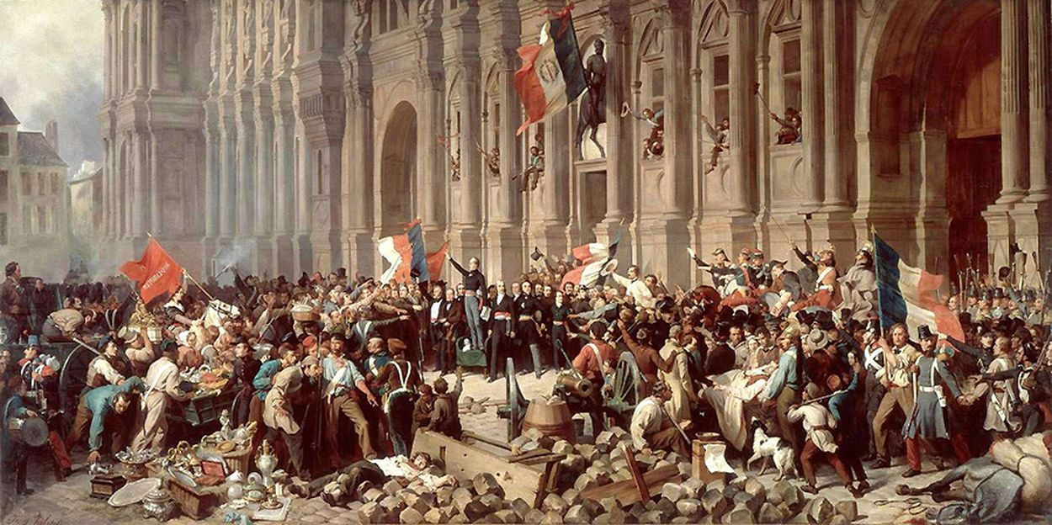
У 1848-
1849 рр. у німецьких державах відбулася буржуазна революція.
Більшість німецьких народів виступили за знищення феодальних порядків проти монархів, дворянства, бюрократії, що відстоювали свої привілеї. Одним з найважливіших завдань революції стало об’єднання Німеччини, необхідне для розвитку економіки.
Було два шляхи об’єднання: "малонімецький" на чолі з Пруссією та "великонімецький" - з Австрією.

Slide 8
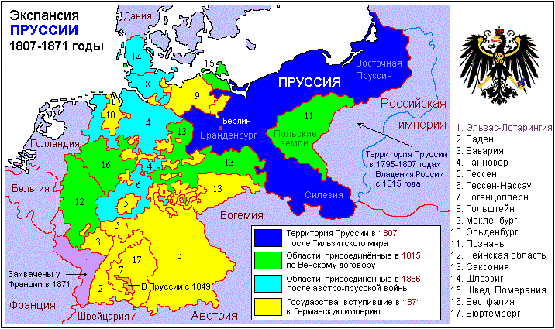
Пруссія почала боротьбу за лідерство зі створення єдиного німецького економічного простору.
У 1834 р. з її ініціативи було утворено митний союз німецьких держав, до якого увійшли 20 членів Німецького союзу.

Slide 9
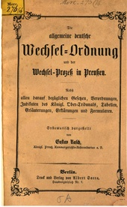
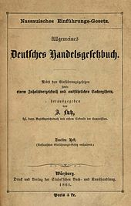
У 1847 р. був прийнятий Загально-німецький вексельний статут, розроблений прусськими юристами. Це зміцнило позиції Пруссії у правовій галузі.
У 1861 р. було прийнято Загально-німецьке торгове укладення.

Slide 10
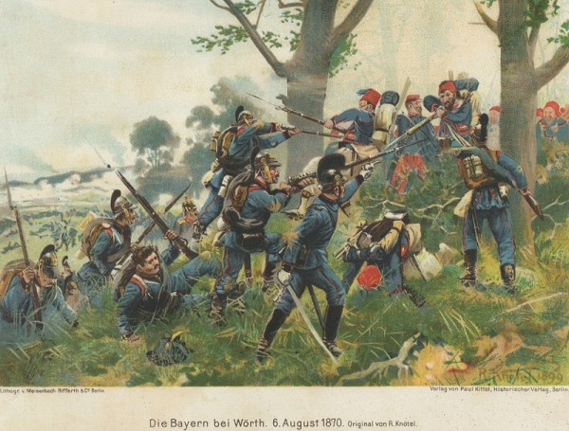
У 60-х роках XIX ст. для об'єднання Німеччини Пруссія активно використовувала війни.
1864 р. у союзі з Австрією Пруссія завдала поразки Данії, до Пруссії було приєднано Шлезвіг, до Австрії – Гольштейн.
1866 р. Пруссія у союзі з Італією розпочала війну з Австрією. Війна закінчилася поразкою Австрії та виходом її з Німецького союзу.
1870 р. Пруссія розв'язала війну проти Франції. Здобувши перемогу, Пруссія приєднала промислово розвинені провінції Ельзас і Лотарингію.

Slide 11
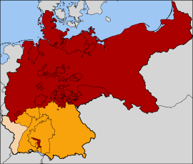
У 1866 р. був утворений Північно-Німецький союз, до якого увійшли 28 німецьких держав.
У 1867 році була прийнята конституція Північно-Німецького союзу.

Slide 12
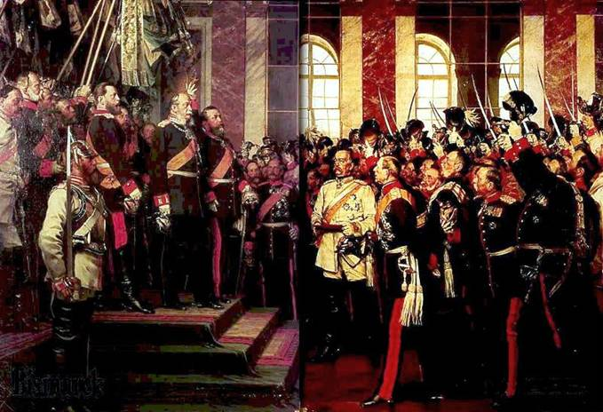
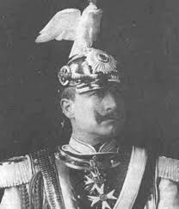
18 січня 1871 р. у парадному залі Версальського палацу король Пруссії був проголошений німецьким імператором під ім'ям Вільгельма I. Таким чином було утворено нову (другу) Німецьку імперію.

Slide 13
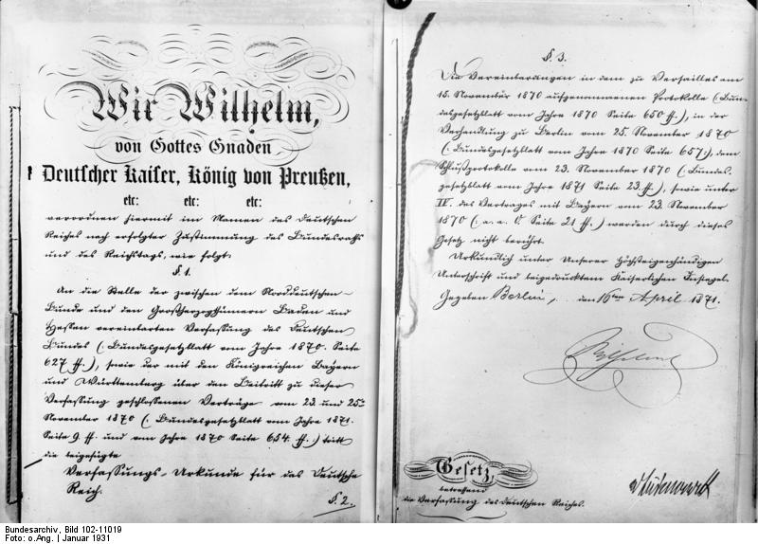
Імперська конституція 1871 р.
закріпила утворення "федеративної" німецької імперії у складі 25 земель: з них 22 монархії (в т.ч. 4 королівства (Пруссія, Баварія, Саксонія, Вюртемберг), 18 герцогств і графств і 3 вільних міста (Любек, Бремен, Гамбург)

Slide 14
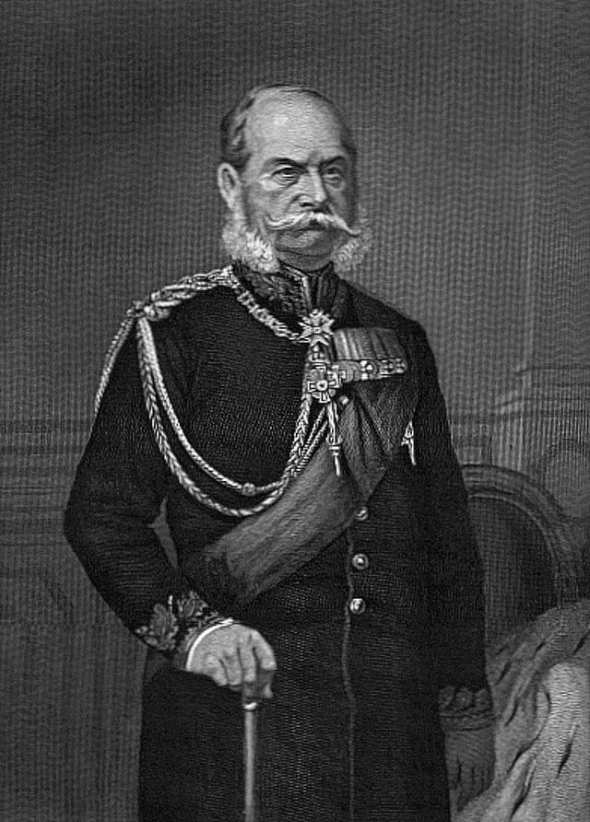
Головою імперії був кайзер (імператор). Він представляв державу у міжнародних відносинах і мав широкі повноваження:
- призначати послів і посадових осіб імперії, в тому числі канцлера
- скликати та розпускати союзну раду та рейхстаг
- розробляти і обнародувати закони, наглядати за їх виконанням, видавати розпорядження та укази.
За згодою Союзної ради
імператор оголошував війну, укладав мир та угоди.

Slide 15
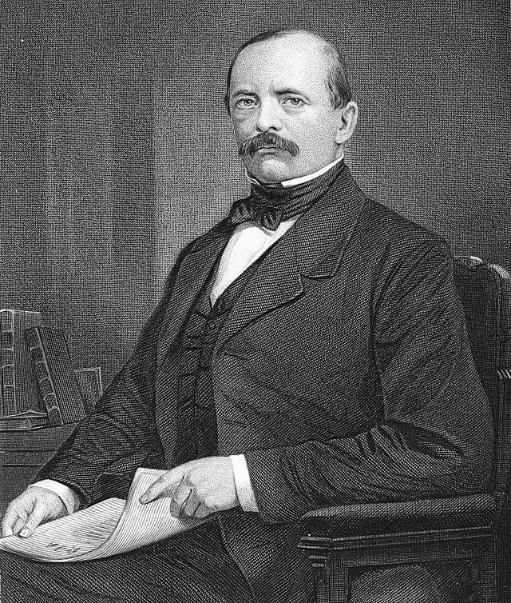
Імперський канцлер (рейхсканцлер) – виконував функції уряду імперії, очолював усі імперські відомства та установи (крім військового та військо-морського), був головою бундесрату.

Slide 16

Союзна рада (бундесрат) була органом представництва держав, що входили до союзу і мала спершу 58 голосів, а згодом - 61.
Бундесрат не обирався, як рейхстаг, а формувався представниками князівств, земель, вільних міст. Зокрема, Пруссія мала 17 голосів, Баварія - шість, Саксонія, Вюртемберг - по чотири голоси… Союзна рада затверджувала закони, мала право законодавчої ініціативи, право розпуску рейхстагу за згодою імператора, вирішення конфліктів між землями, брала учать у призначенні вищих посадових осіб імперії.

Slide 17
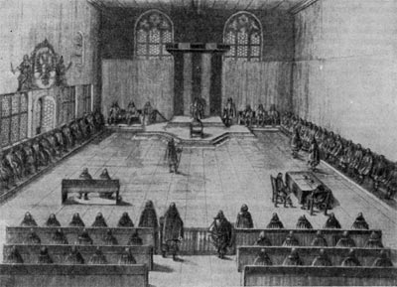
Рейхстаг формувався на основі загальних виборів і мав повноваження розробляти та схвалювати закони, затверджувати бюджет, міжнародні угоди, брати участь у вирішення спорів між землями, звертатися з петиціями до союзної ради.
Усі закони, прийняті рейхстагом, мали затверджуватися бундесратом.

Slide 18
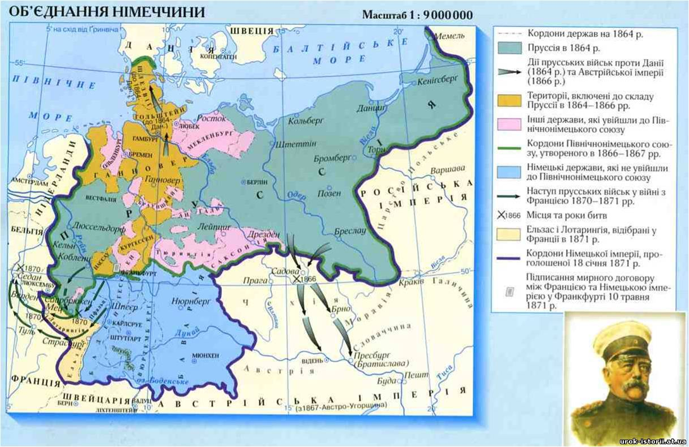
Конституція розмежувала повноваження імперії та земель. Імперським органам належало вирішення питань армії, флоту, зовнішньої політики, митниці і торгівлі, пошти, телеграфу, залізниць, судноплавства тощо. Встановлювалося, що імперські закони мають перевагу над законами земель.

Slide 19
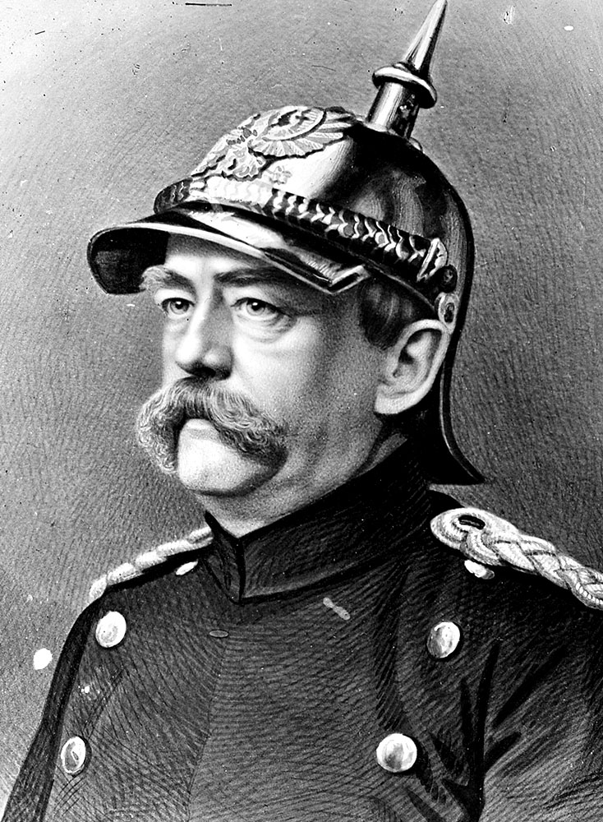
Конституція закріпила панування прусського королівства в імперії: прусський король став німецьким імператором, у союзній раді Пруссії було відведено 17 з 58 місць, посаду канцлера заміщав міністр-президент Пруссії, з 1862 по 1890 р. — Отто фон Бісмарк, одна з найбільших політичних фігур Німеччини XIX в.

Slide 20
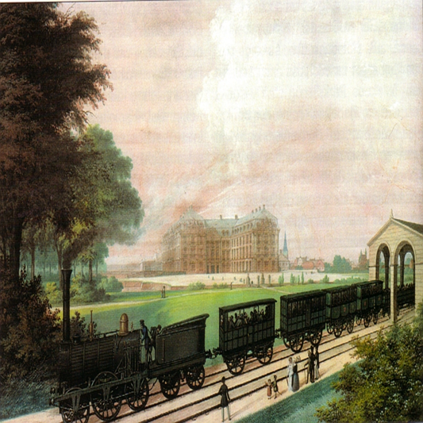
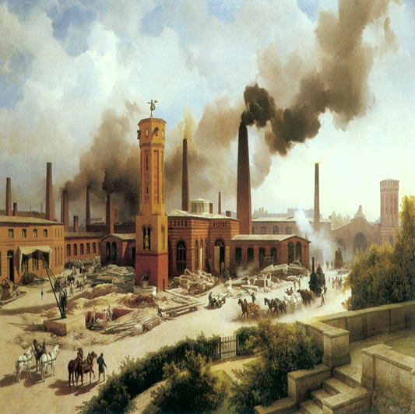
У Конституції не було глави, присвяченій правам і свободам німців. Разом із тим найбільша глава XI була присвячена "військовій справі імперії".
Загалом, об'єднання Німеччини сприяло її бурхливому економічну розвитку.
Протягом кількох десятиліть країна перетворилася на одну з передових індустріально розвитих країн Європи і світу.

Slide 21
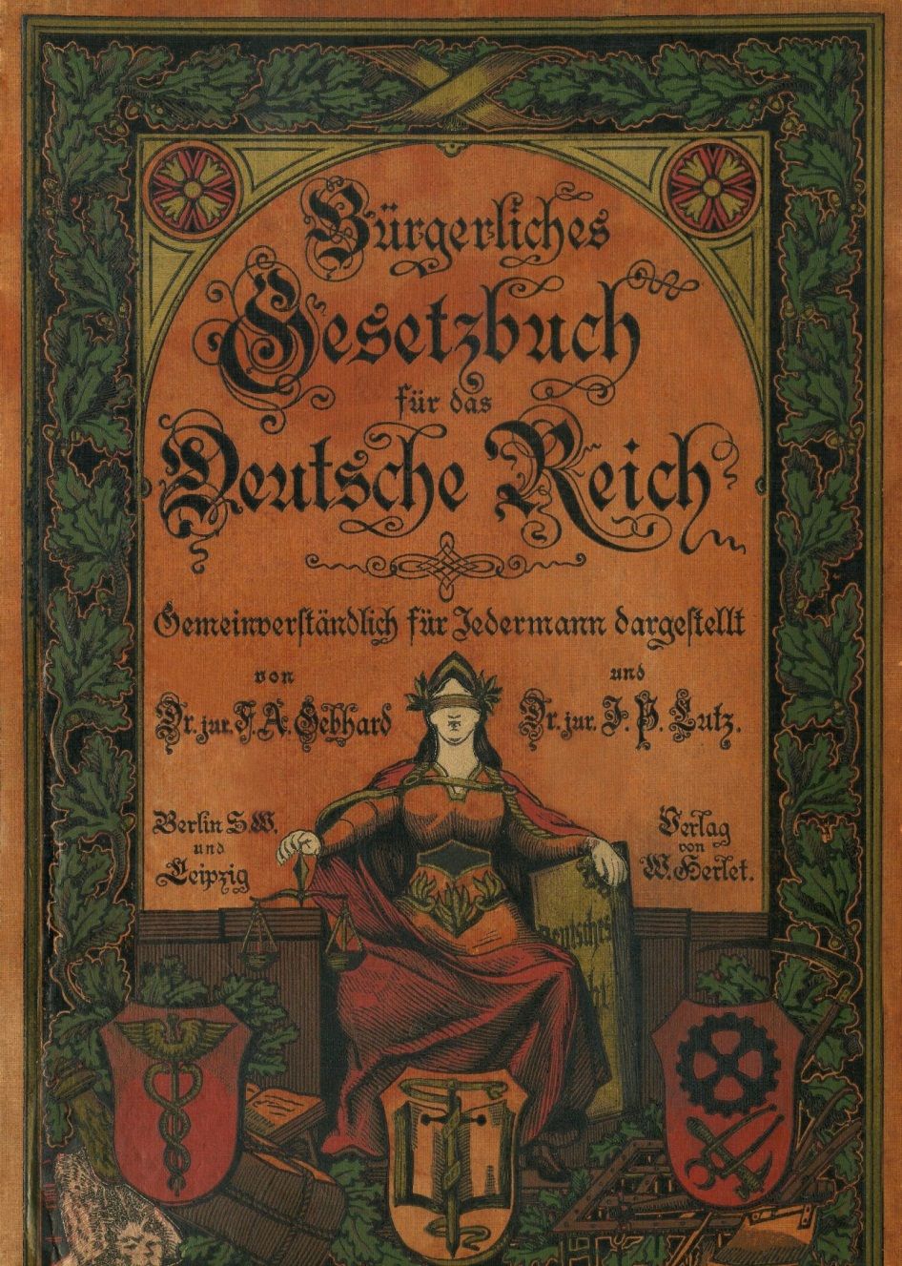
НІМЕЦЬКИЙ ЦИВІЛЬНИЙ КОДЕКС
1896 Р.
Цивільний кодекс став першою і найбільшою в історії Німеччини загально-німецькою кодифікацією цивільного права.

Slide 22
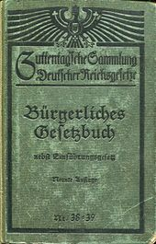
Німецький цивільний кодекс складається із загальної частини і 4 розділів: речове, зобов'язальне, шлюбно-сімейне і спадкове право.
Загальна частина містить норми про фізичних та юридичних осіб, види юридичних осіб, форми організації і припинення їх діяльності, правоздатність, речі, юридичні угоди,
терміни давнини.

Slide 23
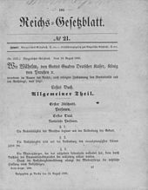
Другий розділ присвячений зобов'язальному праву, зокрема договорам як традиційним (купівля, позика, товариство), так і новим (наймання робочої сили, парі та ін.)., вказуються умови дійсності договорів, форми їх укладання.
Договір наймання робочої сили гарантував робітнику збереження робочого місця і зарплати у разі хвороби чи особливих сімейних обставин, зобов'язував наймача піклуватися про безпеку праці..

Slide 24
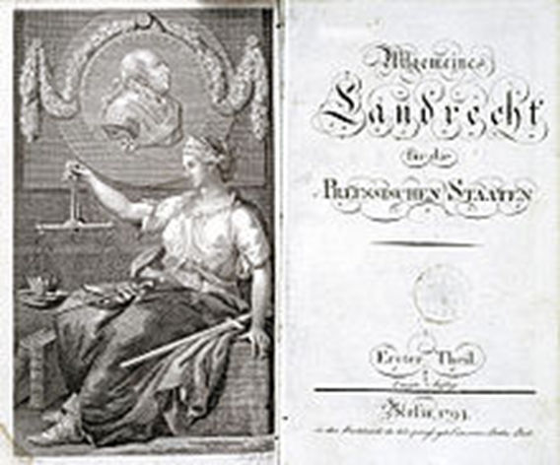
У 3 розділі розглядалися інститути володіння і власності. Зазначалися повноваження власника (розпоряджатися річчю на свій розсуд, усувати інших осіб від впливу на неї).
Власник земельної ділянки володів також повітряним простором над ділянкою і надрами, за винятком корисних копалин, що мають державне значення (метали, вугілля, сіль).
Докладно регламентувалися різні форми застави нерухомості і рухомих речей.

Slide 25
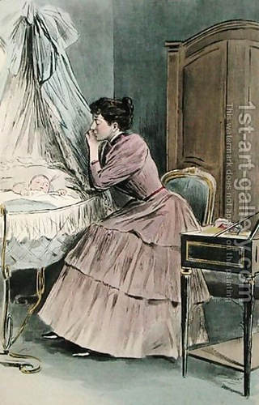
У 4 розділі представлені норми сімейного права про умови вступу до шлюбу, права подружжя, розірвання шлюбу, правове положення дітей, опіку і піклування.
  Шлюб був світським. Шлюбний вік становив для дружини 16 років, для чоловіка 21 рік.
Розлучення допускалося лише за особливих обставин наприклад, через грубе порушення шлюбних обов'язків.
Заборонявся шлюб розлученим через перелюбство.

Slide 26
Закріплювалося верховенства чоловіка в сім’ї.
  Майно подружжя було спільним, чоловік мав право користуватися і керувати ним. Але дружина могла не підкорятися рішенню чоловіка, якщо він зловживав цим правом.
Заміжні жінки володіли майновою дієздатністю.
  Неповнолітні діти (до 21 року) перебували під батьківською владою.
Влада батька обмежувалася владою матері і опікунського суду.

Slide 27

Остання книга присвячена спадковому праву.
Регламентувалося спадкування за законом і за заповітом. За відсутності близьких родичів спадкоємцями померлого ставали родичі будь-яких віддалених ступенів. Серед спадкоємців перевагу мав той з подружжя, хто пережив померлого.
Свобода заповіту обмежувалася лише в інтересах найближчих родичів. Діти, батьки і чоловік або дружина спадкодавця, відсторонені від спадкування заповітом, могли вимагати від спадкоємця обов'язкової частки спадщини, яка дорівнювала половині вартості їх частки при спадкуванні за законом.

Slide 28
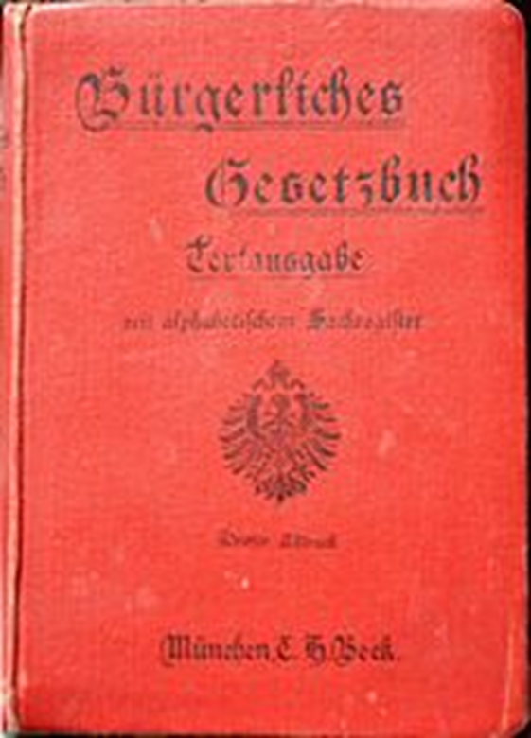
Юридична термінологія і форма викладу кодексу дуже продумані і точні.
Поряд зі спеціальною юридичною термінологією використовуються терміни етичного (морального) змісту: "добра вдача", "добра совість", "зловживання правом".

Slide 29
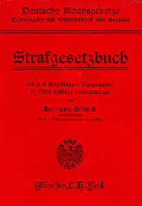
Перші дві були присвячені загальним питанням кримінального права: принципам розмежування правопорушень і призначення покарання, інститутам замаху, співучасті тощо. Третя книга закріпила конкретні види злочинів і покарання.
Кримінальний кодекс Німеччини 1871 р. складався з трьох частин.
Усі правопорушення були розділені на злочини, провини і поліцейські порушення в залежності від тяжкості передбачених за них покарань.
Найсуворіше каралися порушення політичного ладу: державна зрада (убивство імператора, спроба насильницької зміни державного устрою імперії, зміна порядку спадкування престолу).

Slide 30

Норми про злочини проти громадського порядку використовувалися поліцією для придушення робітничого руху.
Система покарань включала: страту, різні види позбавлення волі (тюремне ув'язнення, утримання у фортеці тощо), штрафи, конфіскацію майна й обмеження в правах.
Застосування страти у мирний час допускалося лише за державну зраду і навмисне убивство. КК виключав застосування тілесних покарань.

